Slide 1


大语言模型原理、技术及应用
人工智能发展概述
陈龙彪
厦门大学南强青年拔尖人才、副教授、博导

Slide 2
第一节
人工智能：新工业革命
人工智能概述
深度学习
知识图谱

Slide 3
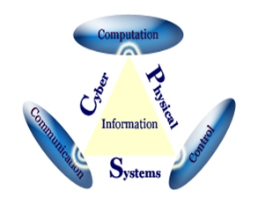
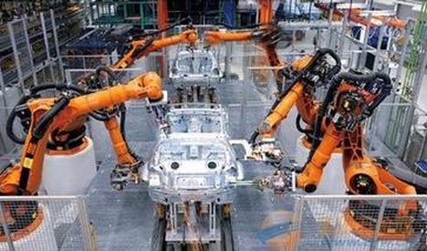
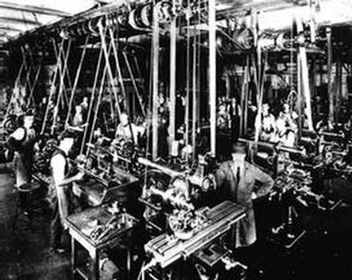
人工智能：第四次工业革命（智能化）
人工智能时代
机器人
无人机
无人驾驶
5G
VR（虚拟现实）、AR（增强现实）
悄然
来临
互联网时代
正在
终结
工业3.0
应用电子信息技术，进一步提高生产自动化水平
工业4.0
开始应用信息物理融合系统（CPS）
复
杂
度
工业2.0
将人类带入分工明确、大批量生产的流水线模式和“电气时代”
工业1.0
创造了机器工厂的
“蒸汽时代”
信息物联系统
蒸汽机
自动化、信息化
电力广泛应用
18世纪末
20世纪初
1970年代初
今天
时间

Slide 4

AI将催生“无用阶层”吗？
人工/脑力劳动：翻译、记者...
人工/体力劳动：保安、保姆...

Slide 5
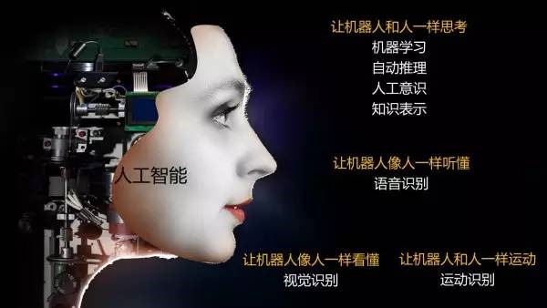
什么是人工智能(AI)?
人工智能：国家战略（政府工作报告）
全面实施战略性新兴产业发展规划，加快人工智能等技术的研发和转化，做大做强产业集群
把发展智能制造作为主攻方向，推进国家智能制造示范区、制造业创新中心建设
人工智能的一种定义
人工智能（Artificial Intelligence），英文缩写为AI。它是研究、开发用于模拟、延伸和扩展人的智能的理论、方法、技术及应用系统的一门新的技术科学。
它企图了解智能的实质，并生产出一种新的能以人类智能相似的方式做出反应的智能机器，该领域的研究包括机器人、语言识别、图像识别、自然语言处理和专家系统等。
人工智能是对人的意识、思维的信息过程的模拟。人工智能不是人的智能，但能像人那样思考、也可能超过人的智能。
人工智能有哪些类型？
弱人工智能：包含基础的、特定场景下的角色型任务，如Siri等聊天机器人和AlphaGo等下棋机器人；
通用人工智能：包含人类水平的任务，涉及机器的持续学习；
强人工智能，指比人类更聪明的机器；

Slide 6










人工智能发展历程
AI的诞生
1956达特矛斯 会议，“人工智 能”正式诞生
搜索式推理
聊天机器人
专家系统
摩尔定律
知识工程
统计机器学习
五代机
深度学习
乐观思潮
AI广泛应用
神经网络重生
人工智能
1956
1974
1980
1987
1993
2006
2019
孕育期
电子计算机
机器翻译与NLP 图灵测试
计算机下棋
早期神经网络
所有的AI程序 都只是“玩具”
未达预期 削减投入
大数据
运算能力
计算能力
计算复杂性
应用增多
常识与推理

Slide 7
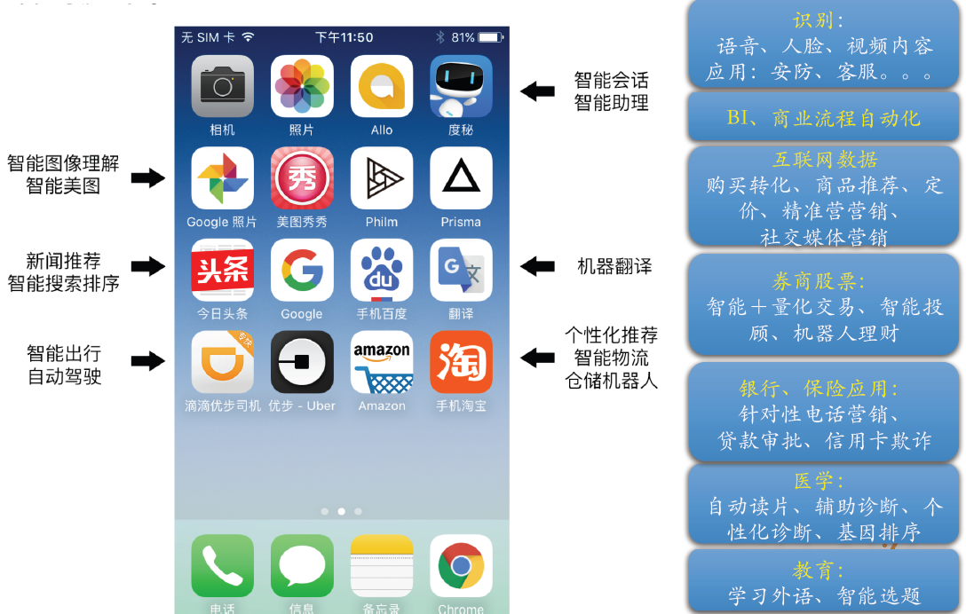
手机中的AI

Slide 8
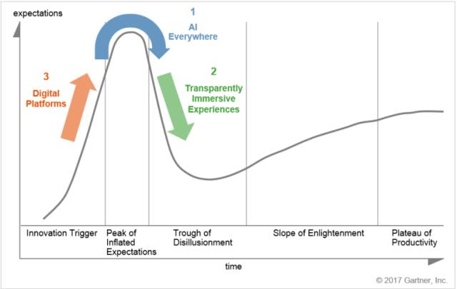
AI处于什么阶段？
人工智能相关技术：刚刚越过曲线高峰（狂热期）
透明化身临其境体验技术（AR, VR）：幻灭期
数字平台技术（量子计算）：快速上升期

Slide 9
AI Roadmap

Slide 10
AI学科结构

Slide 11
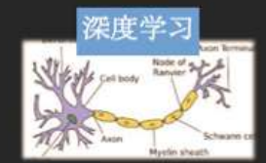
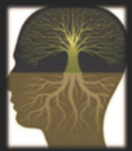
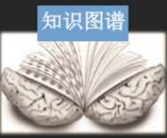
AI的几大门派
进化学派
类推学派
贝叶斯学派
模拟人的心智
符号学派
知识表示
模拟脑的结构
联结学派
神经网络
模拟人的行为
行为学派
机器人
感知
识别
判断
深度学习
聪明的AI
有学识的AI
思考
语言
推理
知识图谱
Notes:
符号学派、联结学派、进化学派、贝叶斯学派、类推学派

Slide 12
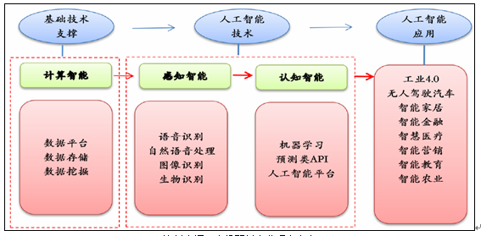
AI生态逐步形成：基础资源+技术+应用
人工智能产业生态的三层基本架构
基础资源支撑
基础资源层：主要是计算平台和数据中心，属于计算智能；
技术层：通过机器学习建模，开发面向不同领域的算法和技术，包含感知智能和认知智能；
应用层：主要实现人工智能在不同场景下的应用。

Slide 13
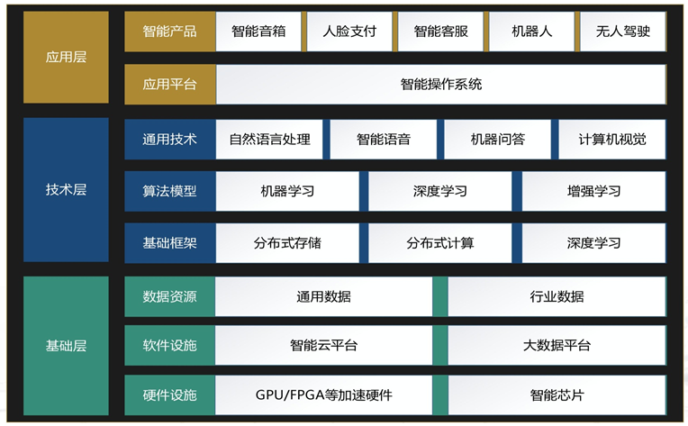

人工智能系统的技术架构
智能终端
智能云平台

Slide 14
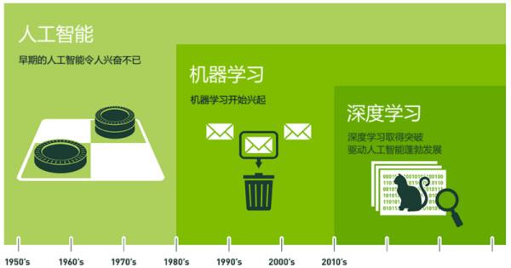
机器学习与深度学习
从以“推理”为重点到以“知识”为重点，再到以“学习”为重点
机器可以自动“学习”的算法，即从数据中自动分析获得规律，并利用规律对未知数据进行预测的算法。
人工智能 > 机器学习 > 深度学习
统计学的研究成果经由机器学习 研究，形成有效的学习算法
统计学习登场并占据主流，支持向量机、核方法为代表性技术
提出支持向量、VC维等概念
神经网络第二个高潮 NP(non-deterministic polynomial-time)难题 中获重大进展 助力大量现实问题
神经网络以深度学 习之名再次崛起 大幅提升感知智能 准确率
神经网络
第一个高潮期
符号学派将学习看作逆向演绎 并从哲学、心理学、逻辑学中寻求洞见 代表包括决策树和基于逻辑的学习
联结学派对大脑进行逆向分析 灵感来自于神经科学和物理学 产生的是“黑箱”模型 神经网络可归置此类
基于符号知识表示 通过演绎推理技术
基于符号知识表示 通过获取和利用领域知识 建立专家系统
人工智能的三个研究阶段
推理期
知识期
机器学习期
1950s
1970s
1980s
90s中期
2019

Slide 15
第二节
人工智能2.0

Slide 16
Q1：什么领域AI能够超过人？
（完全信息博弈）充分的数据：需要有超级大的数据量，它不能举一反三，它要举多反三
（完全信息博弈）信息具有确定性：数据是要有标注的，不是到网上弄一堆数据
（完全信息博弈）完全信息：应用一定是单一领域，这个领域越垂直、越细越好。一个人工智能客服的应用不可以用来做导游，应用单一、一定要非常清晰不跨领域
有懂行的专家去选择有效的神经网络模型，调整各种网络参数
需要超大计算量，机器容易甩开人类

Slide 17
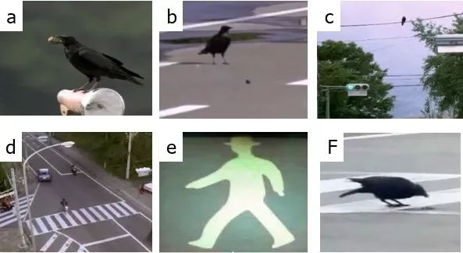
一只乌鸦的启示
日本新喀乌鸦
图b：找到了坚果，砸不开。它就发现一个诀窍，把果子放到路上让车轧过去
图c：靠近红绿路灯的路口，车子和人有时候停下了
图d：选择了一根正好在斑马线上方的一根电线蹲下来
图e：把坚果抛到斑马线上，等车子轧过去，然后等到行人灯亮了
启示：一个完全自主的智能
感知、认知、推理、学习、和执行。远远超过任何机器人，乌鸦向我们证明了，这个解存在
无大数据学习，无人工标注好的训练数据，没人教它
乌鸦头不到人脑的1%大小。人脑功耗大约是10-25瓦，它就只有0.1-0.2瓦

Slide 18







Q3：什么AI项目容易成功？
犯错误的影响不太大的场景
容错
数据比较便宜，且容易获取
数据
生产力
辅助人类完成重复性的具体工作，真正能够提高社会生产力
封闭可控
应用场景相对封闭可控
成熟
相关技术成熟，具备可实现的切入点

Slide 19
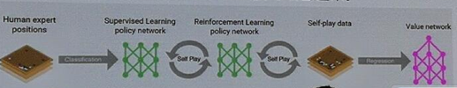
新特征1：深度学习+自我博弈进化技术
与传统博弈人工知识不同，AlphaGo深度强化学习初步具备了“直觉感知（下一步在哪）”，“棋局推理（全局获胜机会如何）”，和“新颖落子（想人所不敢想）”等能力。
将记忆人类棋局和自我博弈积累棋局结合起来。

Slide 20
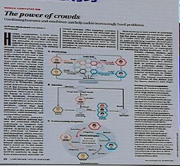
新特征2：基于网络的群体智能已经萌芽
《Science》2016年1月1日发表 “群智之力量（The Power of Crowds,Vol.351,issues 6268）”的论文认为：结合群体智慧与机器性能来解决快速增长难题。
其将群智计算按难易程度分为三种类型：实现任务分配的 众包模式（Crowdsourcing）、较复杂支持工作流模式的群（Complex workflows）以及最复杂的协同求解问题的生态系统模式（Problem solving ecosystem ）

Slide 21
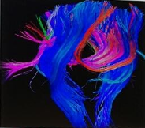
新特征2：基于网络的群体智能已经萌芽
大规模个体通过互联网构架的参与，
可以表现出超乎寻常的智慧能力，是解决开放复杂问题的新途径
美国普林斯顿大学Connetome项目开发了EyeWire游戏，玩家对显微图像中单个细胞及其神经元连接按功能进行涂色。第一次提供了哺乳动物视网膜的神经元结构和组织如何产生
检测运动的功能。145个国家的165000多名科学家（玩家）参与
美国普林斯顿大学Connetome项目
通过群体参与来探讨大脑结构和功能
之间映射的神经通路
http://www.humanconnectomeproject.org/
成功的还有：苹果AppStore（130万个应用程序）、Wiki百科（4000万词条）等等

Slide 22
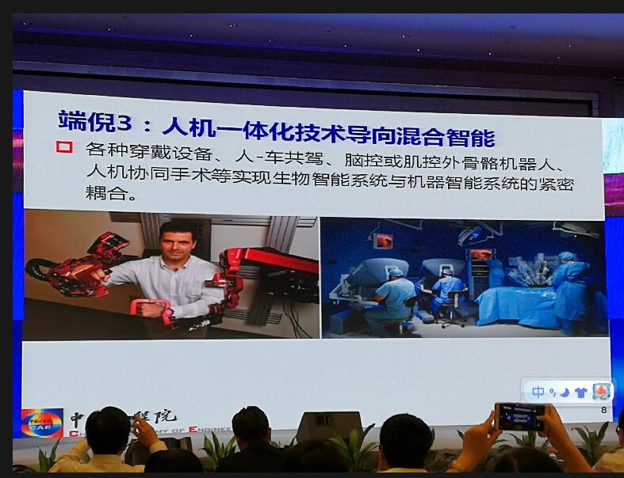
新特征3：人机一体化技术导向混合智能
各种穿戴设备、人—车共驾、脑控或肌控外骨骼机器人、人机协同手术等实现生物智能系统与机器智能系统的紧密耦合。

